Slide 1

بسم الله الرحمن الرحیم
آموزش زبان فارسی
جلسه 10
حاجی قاسملو

Slide 2
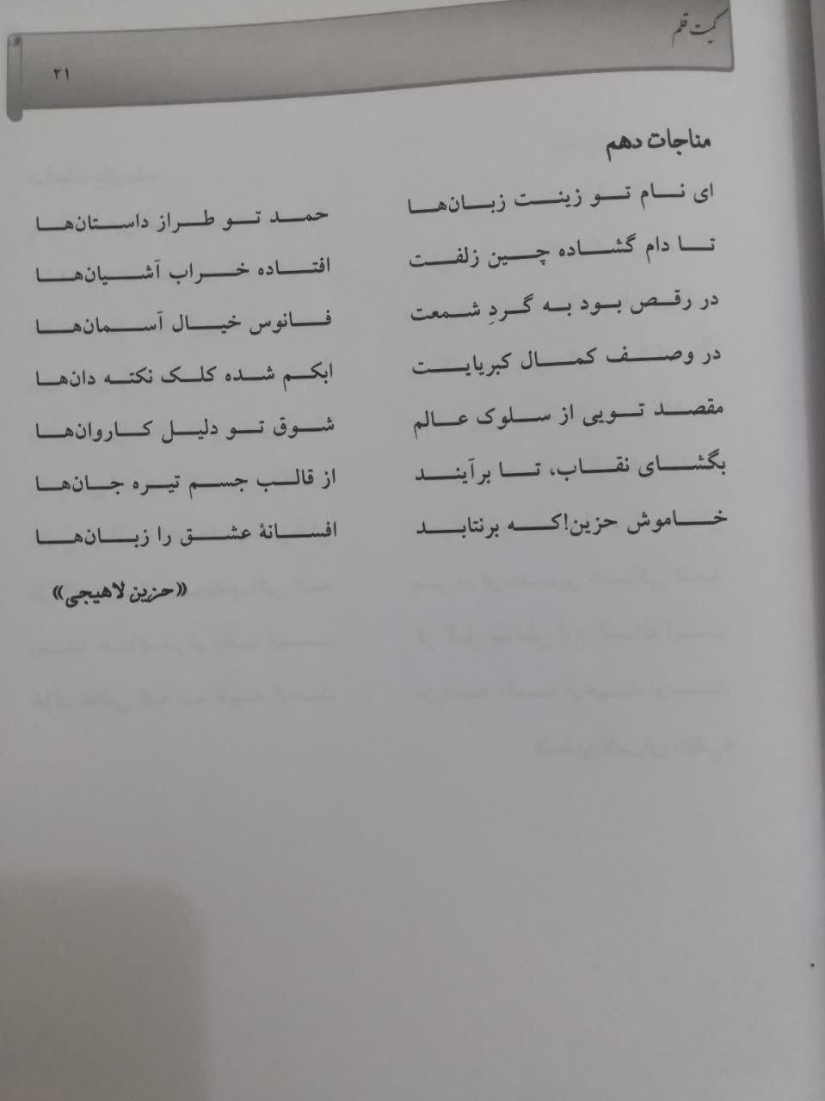

Slide 3
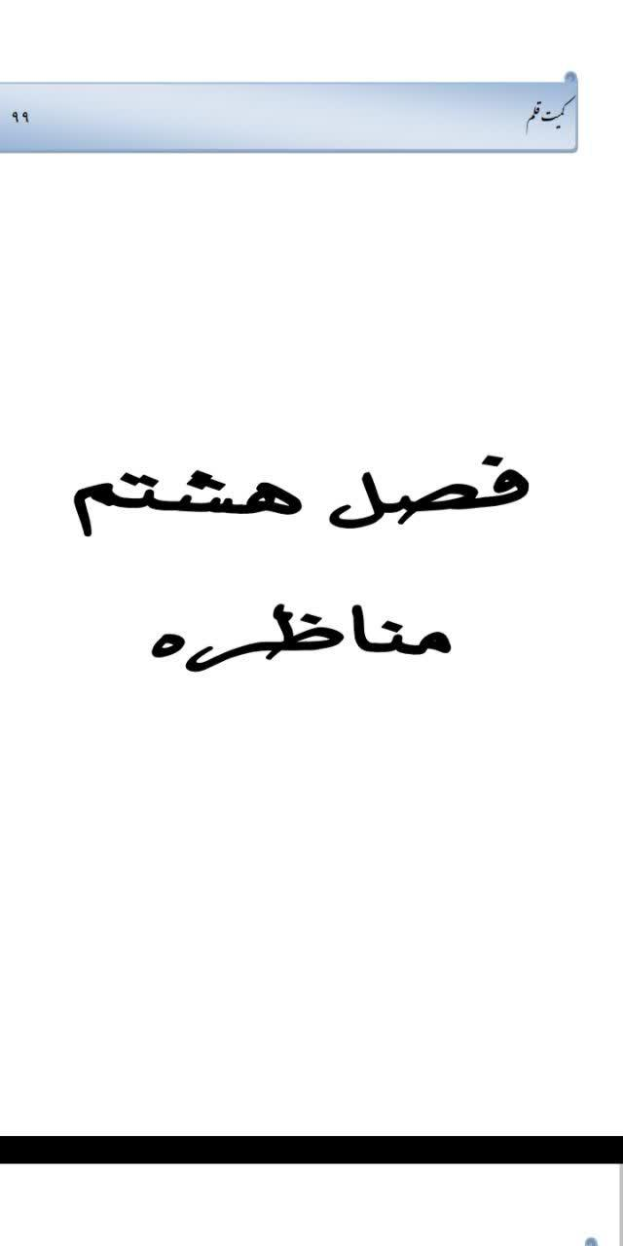

Slide 4
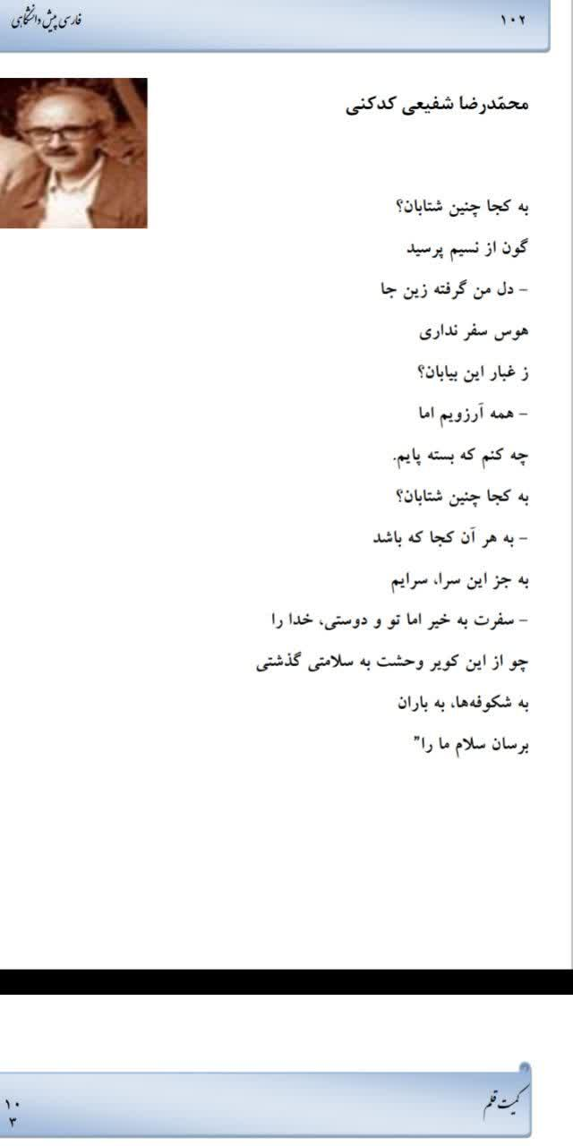

Slide 5
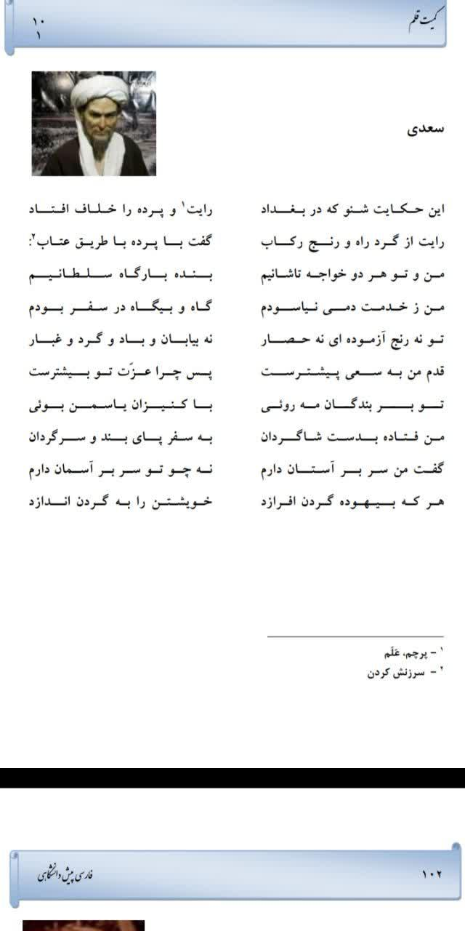

Slide 6
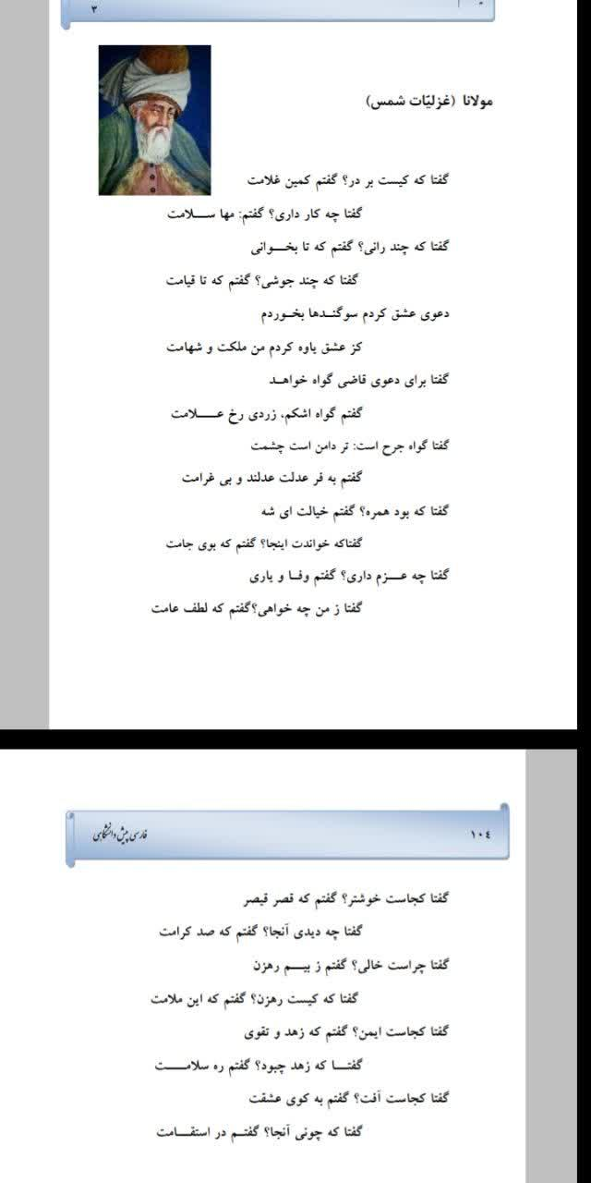

Slide 7
آرایه ادبی
تناسب یا مراعات نظیر
دلم از مدرسه و صحبت شیخ است ملول / ای خوشا دامن صحرا و گریبان چاکی
ابر و باد و مه و خورشید وملک در کارند / تا تو نانی به کف آری وبه غفلت نخوری

Slide 8
تضاد
دو کلمه در شعر بیاید که معنای متضادی با هم دارند.
مورچگان را چو بود اتفاق / شیر ژیان را بدرانند پوست
زمین را از آسمان نثار است و آسمان را از زمین غبار

Slide 9
متناقض نما
تناقض در یک معنای لفظ .. یا تلفیق دو ضد در یک مفهوم
نیک بدی کردی، شکستی عهد یار مهربان
ما با توایم و با تو نه ایم اینت بوالعجب / در حلقه ایم با تو و چون حلقه بر دریم
از تهی سرشار است جویبار لحظه ها

Slide 10
حس آمیزی
آمیختن دو حس با هم در کلام
بوی بهبود ز اوضاع جهان می شنوم....
خبر تلخ
از صدای سخن عشق ندیدم خوشتر
روشنی را بچشیم

